Slide 1
Чехо-Словакия
Работу выполнили учащиеся 10–А класса Гиниятуллин Владислав
Гончарова Мария
Грабчак Алена
Жмака Екатерина

Slide 2
План
Образование Чехо-Словакии
Определение границ
Конституция 1920 г.
Внутренняя и внешняя политика Т. Массарика и Э. Бенеша
«Судетская проблема»

Slide 3
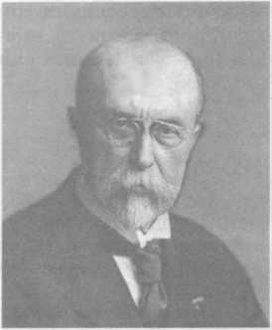
Образование Чехо-Словакии
До 1918 г. общего независимого государства чехов и словаков не существовало. Оба народа входили в состав Австро-Венгерской империи. Военные поражения монархии значительно активизировали усилия чехов и словаков в борьбе за независимость. В конце лета 1918 г., неизбежность распада Австро-Венгрии стала очевидной. Главой правительства был избран Т. Масарик. 28 сентября 1918 г. Национальный комитет провозгласил Чехо-Словацкую республику (ЧСР).
Томаш Масарик

Slide 4
Определение границ
В соответствии с Версальским, Сен-Жменским и Трианонским мирными соглашениями в состав Чехо-Словацкой республики вошли Чехия, Словакия, королевство Богемия с Судетской областью, где преобладало немецкое население. Гражданами ЧСР стали также 745 тыс. венгров и около 500 тыс украинцев Закарпатья. В целом население республики насчитав около 15 млн человек, территория составляла свыше 140 тыс. кв. км.

Slide 5
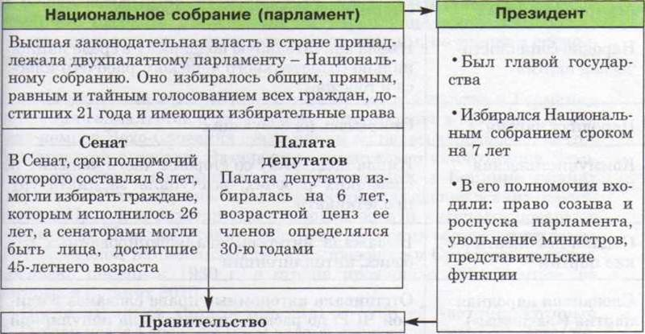
Конституция 1920 г.
Принципы государственного обустрой» страны были закреплены Конституцией, принятой в марте 1920 г. В соответствии с ней народ признавался единственным источником государ­ственной власти. Абсентеизм (отказ от участия в выборах) наказывал­ся денежным штрафом.

Slide 6
Внутренняя и внешняя политика Т. Массарика и Э. Бенеша
Хозяйственная жизнь Чехо-Словакии развивалась по восходящей: промышлен­ное производство по сравнению с довоенным показателем увеличилось на 20 %, возрос уровень жизни большинства граждан республики; в 1924 г. было введено социальное страхование. Однако экономический кризис 1929-1933 гг., поразивший ЧСР в 1930 г., разрушил эти дости­жения; в стране было зарегистрировано около 1 млн безработных, повысились цены на сельхозпродукты.
В 1934 г. ЧСР заключила с Францией договор о взаимопомощи, а в мае следующего года такое же соглашение было подписано с СССР.

Slide 7
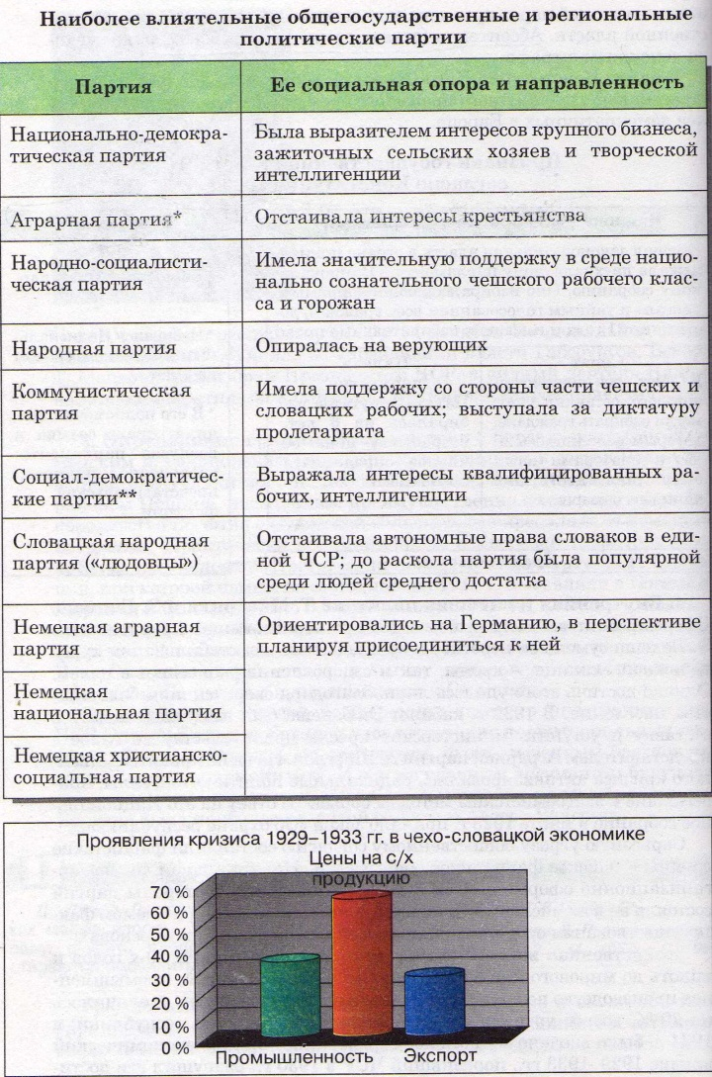

Slide 8
«Судетская проблема»
А. Гитлер развернул в немецкой печати античехо-словацкую пропаганду. После аншлюса (присоединения) в 1938 г. Австрии, который А. Гитлер назвал «родственным делом», первоочередным объектом не­мецкой экспансии стала Чехо-Словакия.
Угрозы в адрес Праги стали постоянными. 28 сентября А. Гитлер приказал привести войска в боевую готовность.
Н. Чемберлен без согласования с чехо-словацкими союзниками согласился на передачу Германии Судетской области и ликвидацию договоров Чехо-Словакии о взаимопомощи с другими странами.
Окончательно судьба Чехо-Словакии была решена в ночь с 29 на 30 сентября 1938 г. в Мюнхене.

